Slide 1



Херсонський державний університет
Науково-дослідний інститут інформаційних технологій

Slide 2
Напрями роботи лабораторії
Сьогодні лабораторія інтегрованих середовищ навчання працює за наступними напрямками:
1. Розробка концепції порталів дистанційної освіти для природничо-математичних дисциплін
2. Розробка курсу дистанційного навчання «Лінійна алгебра»
3. Розробка та апробація нових педагогічних та інформаційних технологій
4. Проведення виробничих практик для студентів спеціальності «Інформатика»

Slide 3

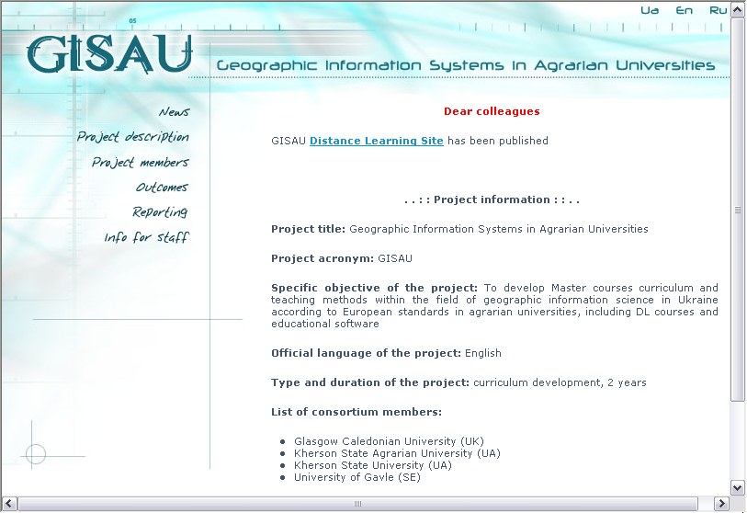
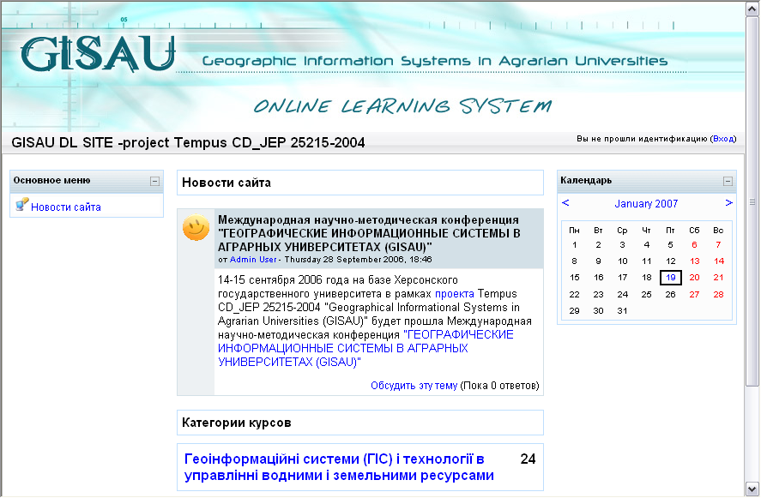
Система дистанційного навчання GISAU
В рамках спільного європейського проекту Tempus CD_JEP 25215-2004 “Geographic Information Systems in Agrarian Universities”, який виконується університетом Glasgow Caledonian (Великобританія), Херсонським державним аграрним університетом (Україна), Херсонським державним університетом (Україна) та університетом Gavle (Швеція), створено сайт дистанційного навчання “Geographic Information Systems in Agrarian Universities”. Спільно з викладачами Херсонського державного аграрного університету розробляються дистанційні курси для підтримки магістерського курсу "ГІС-технології в управлінні водними і земельними ресурсами".

Slide 4
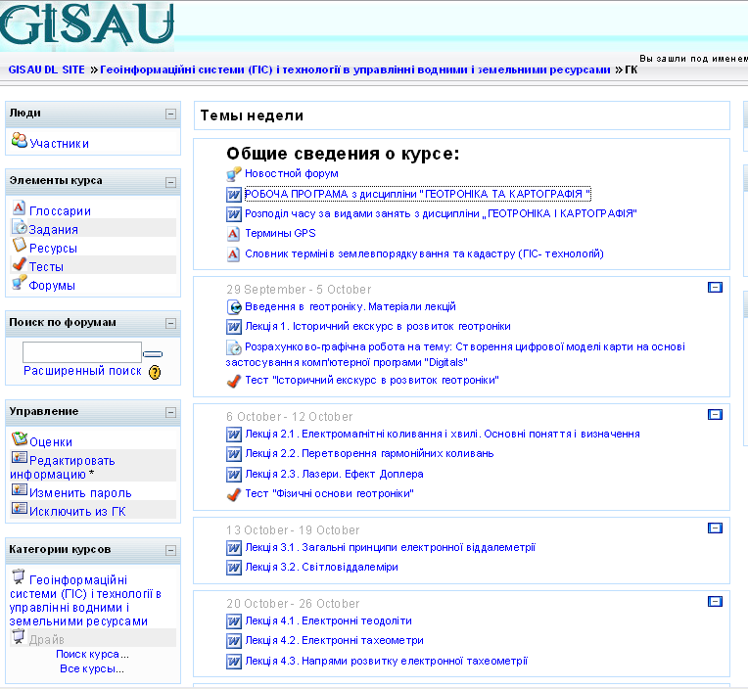
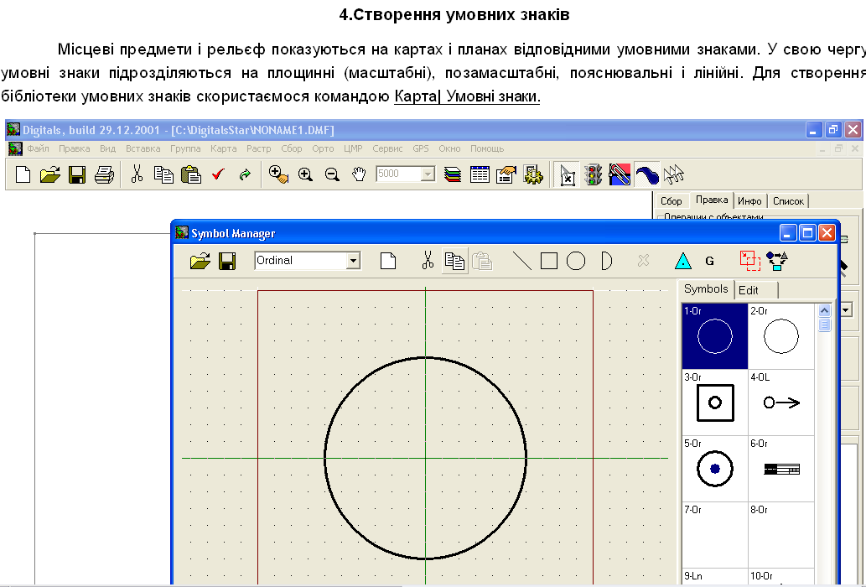
Система дистанційного навчання GISAU

Slide 5
ECDL
В рамках міжнародного проекту Tempus Tacis JEP-26239-2005 ECDL, що виконується Херсонським державним університетом та університетом Ніци Софії- Антиполіс (Франція) розроблено курс “Інформаційні технології для адміністративних працівників”, що включає вивчення наступних модулів:
Модуль 1 - Основи інформаційних технологій Модуль 2 - Основні операції управління файловою системою
Модуль 3 - Обробка текстів Модуль 4 - Електронні таблиці Модуль 5 - Бази даних Модуль 6 - Презентація Модуль 7 - Інформація і комунікація

Slide 6
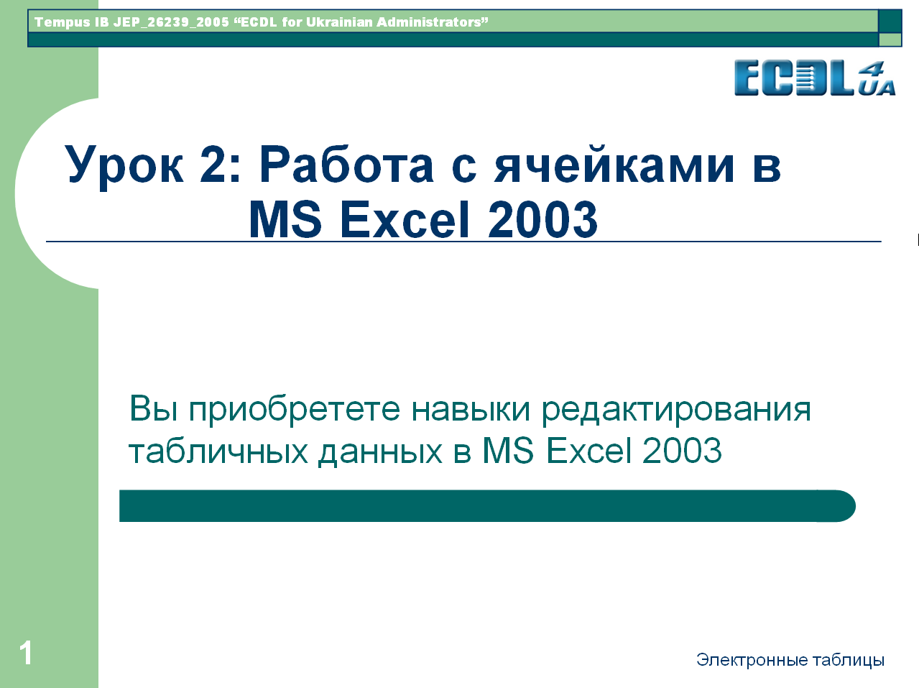
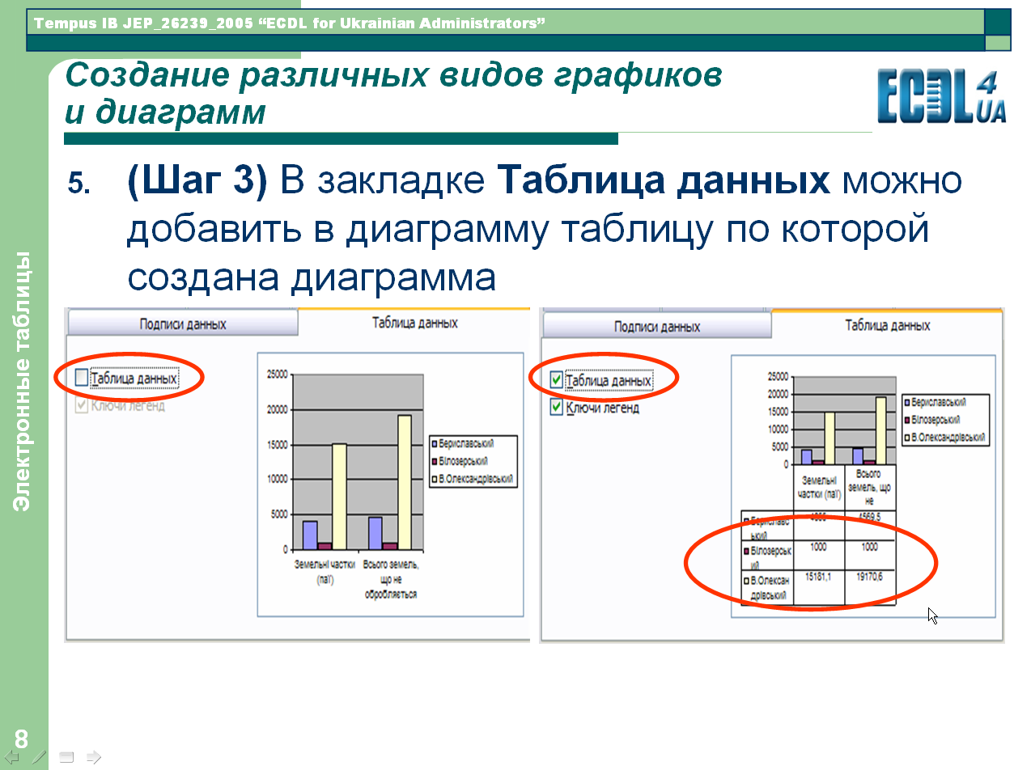
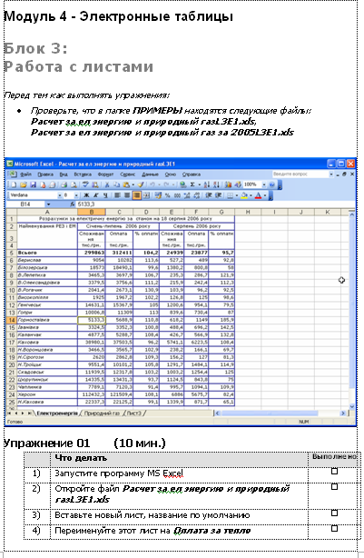
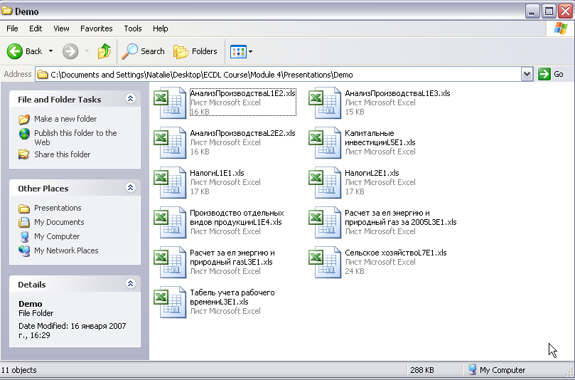
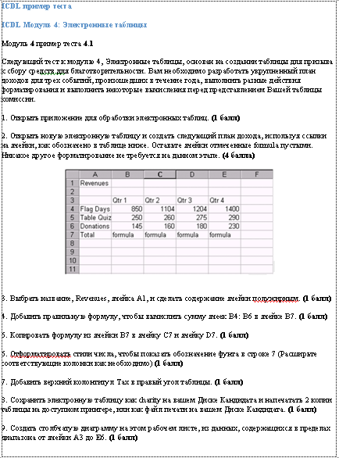
ECDL

Slide 7
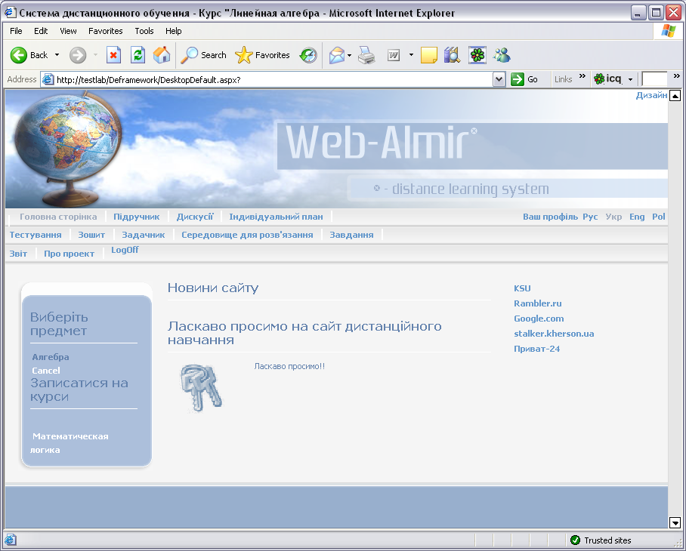
Світ лінійної алгебри «WebAlmir»
Середовище дистанційного навчання „WebAlmir” призначено для комп’ютерної підтримки курсу лінійної алгебри у вищій школі.
Система „WebAlmir” є персоніфікованою системою: кожен користувач має свій власний робочій простір та можливість віддаленого доступу до свого робочого місця
Інтерфейс середовища реалізовано на українській, польській, англійській та російській мовах.
„WebAlmir” являє собою інтегрований Інтернет-додаток, до складу якого входять наступні компоненти: Підручник, Задачник, Зошит, Середовище розв’язування задач, Статистика, Дискусії, Генератор завдань.

Slide 8
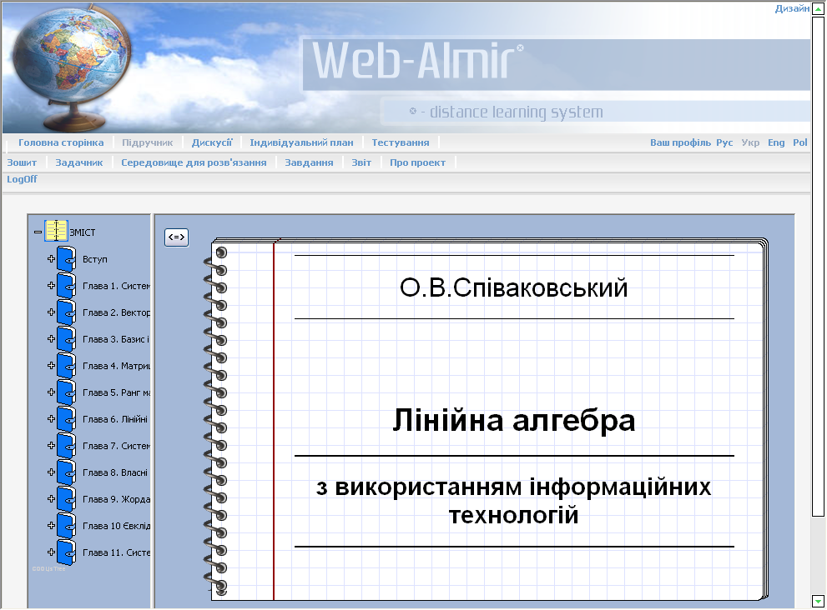
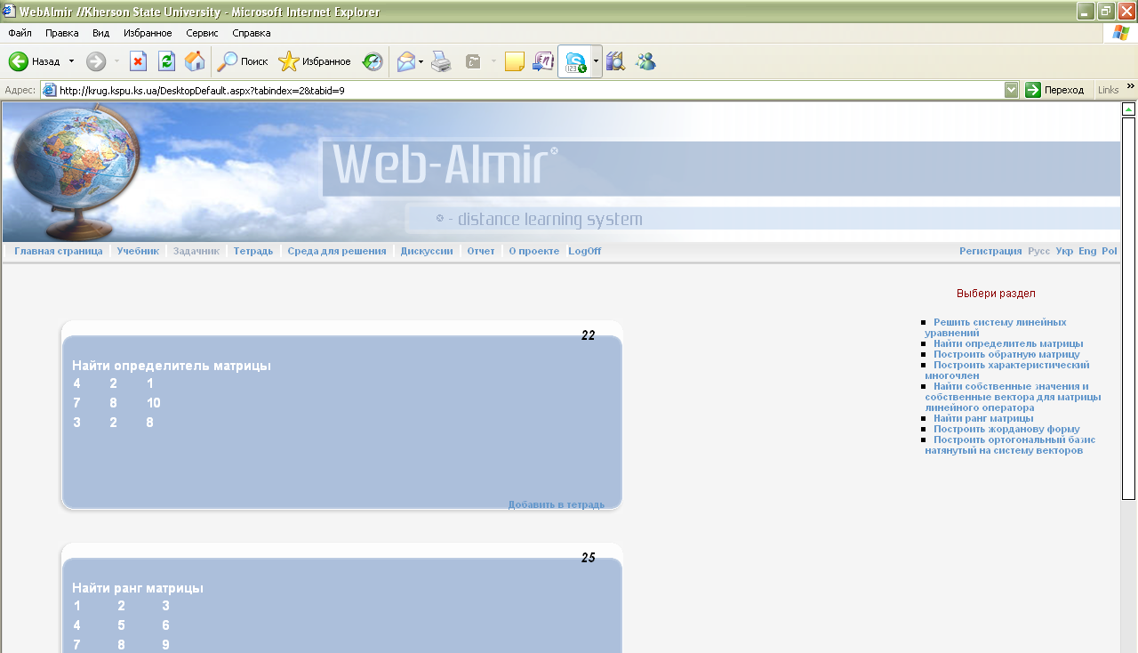
Світ лінійної алгебри «WebAlmir»
Використання компонентного підходу та принципу відкритої архітектури при побудові системи дозволило абстрагуватися від конкретної дисципліни, зробивши систему універсальною.
На базі системи легко реалізувати віртуальні лабораторії з віддаленим доступом.
“WebAlmir” - дистанційна система з можливістю підтримки практичних занять студентів з курсу лінійної алгебри, але гнучкість системи дозволяє вбудовувати і інші курси.

Slide 9
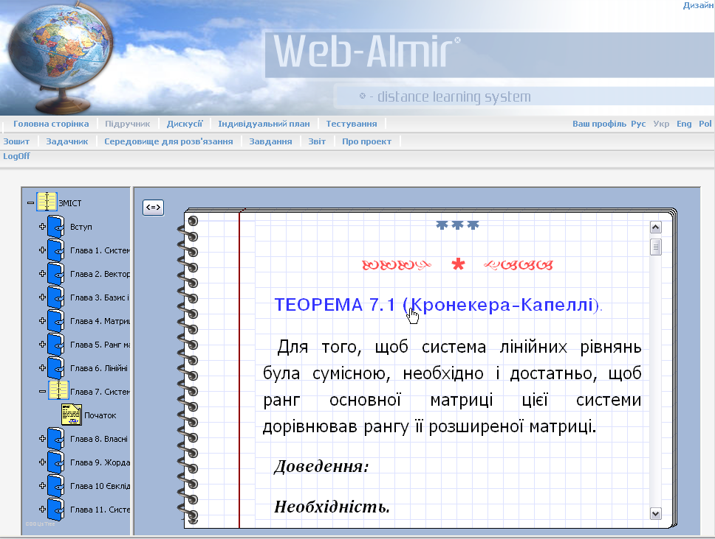
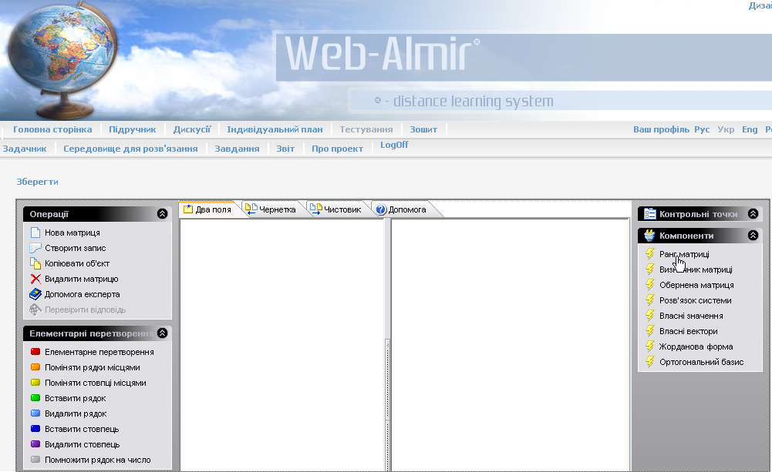
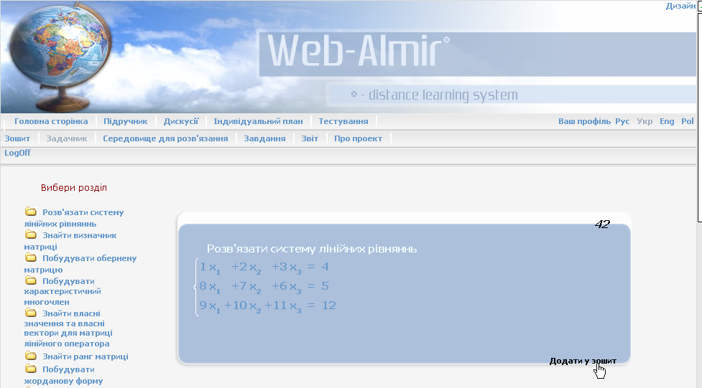
Світ лінійної алгебри «WebAlmir»

Slide 10
Дякуємо
за
увагу!

